Slide 1
State 내부 Array에 요소를 추가,삭제,수정

Slide 2
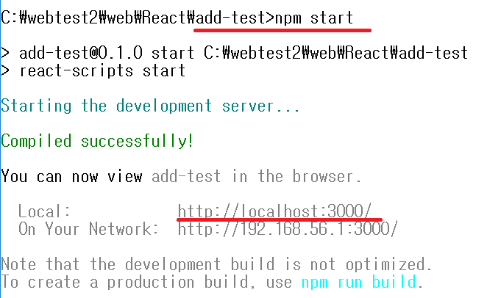
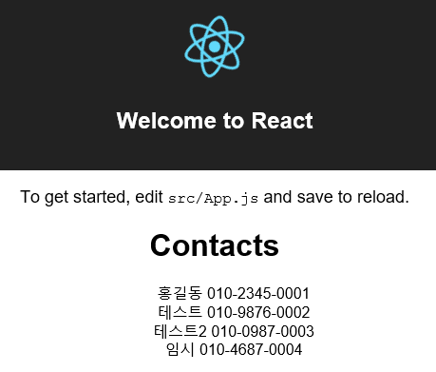
이전 실행 결과(add-test 어플리케이션에서 서버 실행)

Slide 3
1.state 안의 array 에 원소 삽입/제거/수정
this.state 에 포함된 배열에 원소를 삽입/제거/수정을 할 때 그 배열에 직접 접근하면 안됩니다.
예를들어, 원소를 추가 할 때 배열객체의 push() 메소드를 사용하면 원하는대로 되지 않습니다.
this.state가 변경된다고해서 컴포넌트가 업데이트되지 않기 때문입니다. 물론 변경 후 React 컴포넌트 API 인 forceUpdate()를 통하여 컴포넌트가
render()를 다시 실행 하게 끔 하는 방법이 있긴하지만 이건 절대 권장되지 않는 방법입니다.
React 메뉴얼 에서도 this.state를 직접 수정하지 말고 this.setState()를
사용하여 수정 할 것을 강조합니다. (이 메소드가 실행되면 자동으로 re-rendering 이 진행됩니다.)

Slide 4
2.원소 삽입하기
state 내부의 배열에 원소를 추가하는 방법은 다음과 같습니다.
this.setState({ list: this.state.list.concat(newObj) })
배열을 수정 할 땐 원시적인 방법으론 위와 같이 배열 전체를 복사하고 처리 후 기존 값에 덮어씌우는 과정을 거쳐야 합니다. 허나, 만약에 배열의 크기가 클 땐 성능이 좀 저하되겠죠?
다른 방법으로는 Immutability Helpers 를 사용하는 방법이 있습니다. 이는 배열을 더 효율적으로 수정 할 수 있게 해주는 페이스북의 Immutable-js 를 사용합니다.
이를 사용하려면 라이브러리를 사전 설치해주어야 합니다.

Slide 5
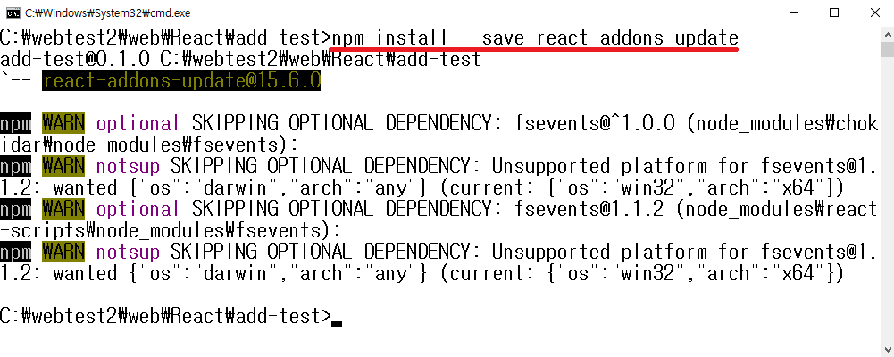
3. Immutability Helpers 사용법(react-addons-update 설치)

Slide 6
4.원소 제거 하기
원소를 제거할 때 역시, state 의 배열에 직접 접근하면 안 되고, 배열을 복사한 후 원소 제거 후 기존 값에 덮어 씌워져야 합니다.
JavaScript Array의 내장 함수인 splice()를 사용하면 되지만, 이는 생략하고 더 효율적인 Immutability Helper를 사용하는 예제를 알아보겠습니다.
this.setState(
{ list: update
( this.state.list,
{ $splice: [[index, 1]] }
});
위 코드는 list 배열의 index번째 아이템부터 시작해서 1개의 만큼의 데이터를 제거합니다.
$splice 에 전달 되는 데이터는 배열로 이루어진 배열입니다.

Slide 7
5.원소 수정 하기
Immutability Helper를 사용하여 특정 원소를 수정하는 예제를 알아보겠습니다.
this.setState(
{ list: update
( this.state.list,
{ [index]:
{ field: { $set: "value" },
field2: { $set: "value2" }
}
} });
위 코드는 list 배열의 index 번째 아이템의 field 와 field2 의 값을 변경합니다.

Slide 8
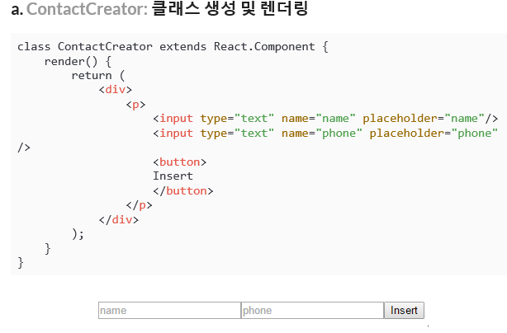
6.ContactCreator 컴포넌트 만들기(Contact 클래스 다음에)

Slide 9
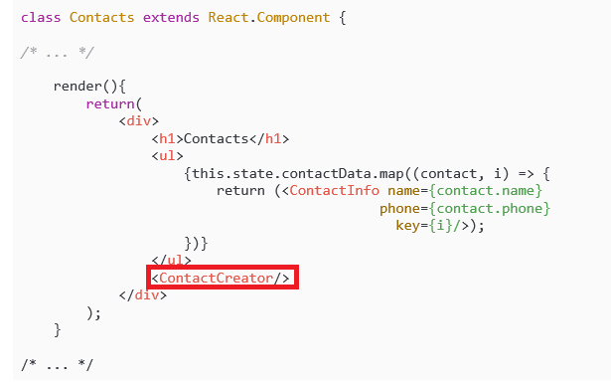
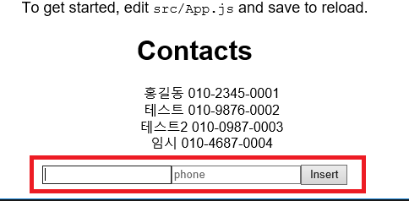
7.b. Contact: 렌더링할 컴포넌트에 추가

Slide 10
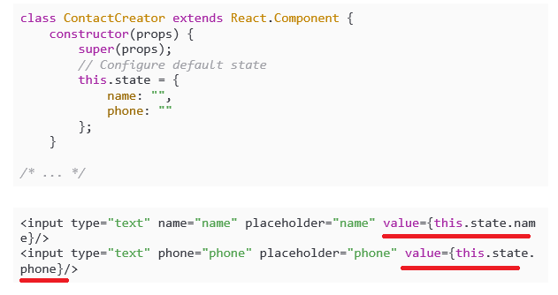
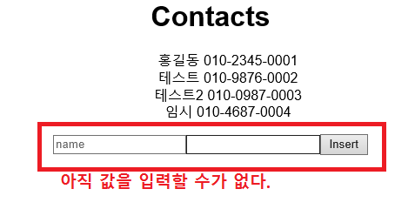
8. c. ContactCreator: Input 의 값을 컴포넌트의 state 로 사용하기

Slide 11
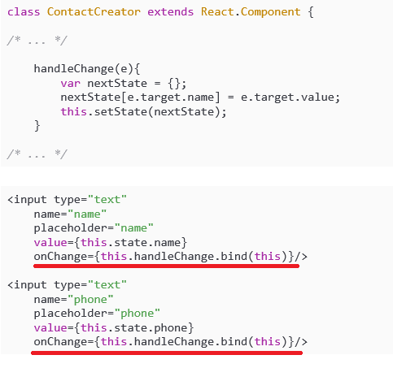
9.d. ContactCreator: onChange 이벤트 사용하기

Slide 12
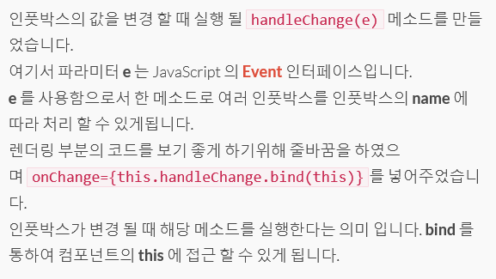
10.소스 설명 (onChange())

Slide 13
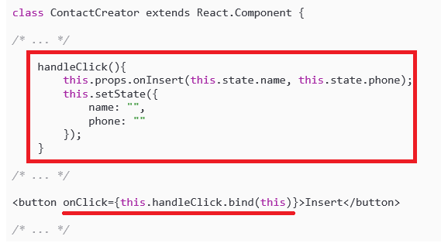
11. e. ContactCreator: Insert 버튼 기능 구현하기

Slide 14
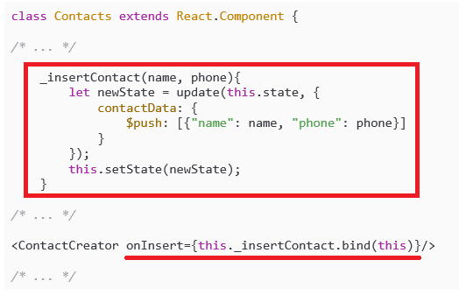
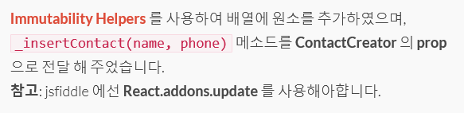
12. f. Contacts: _insertContact 메소드 만들기

Slide 15
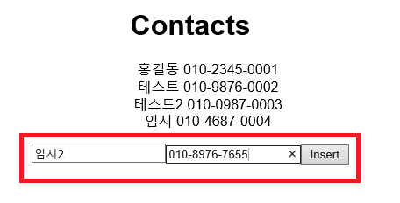
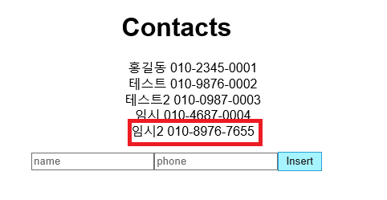
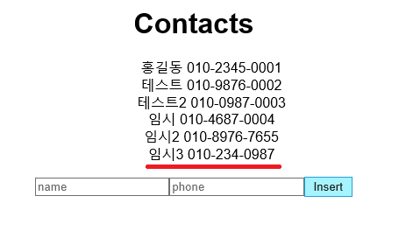
13.데이터 입력 중간 점검 실습
텍스트박스에 입력이 된다.
입력한 값이 바로 반영이 된다.

Slide 16
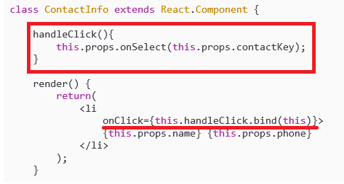
14. 선택 기능 구현하기 a. ContactInfo: handleClick() 메소드 및 onClick prop 추가
이 메소드 내부에선
parent 컴포넌트에서
prop 으로 전달받은
onSelect() 메소드를
실행합니다
contackKey는 해당컴포넌트의 고유번호
항목 클릭시
handleClick메서드
호출된다.

Slide 17
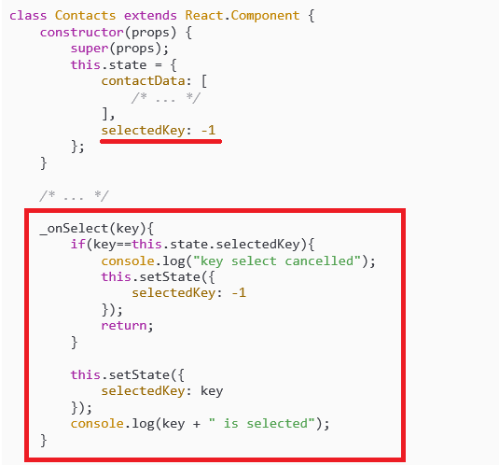
15. b. Contacts: _onSelect(), _isSelected() 메소드 추가

Slide 18
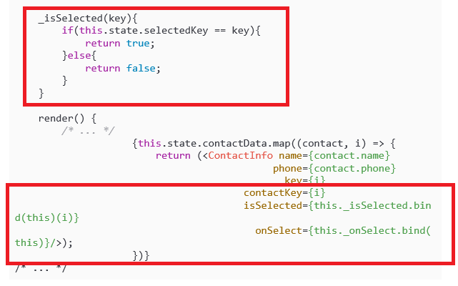
16. b. Contacts: _onSelect(), _isSelected() 메소드 추가(2)

Slide 19
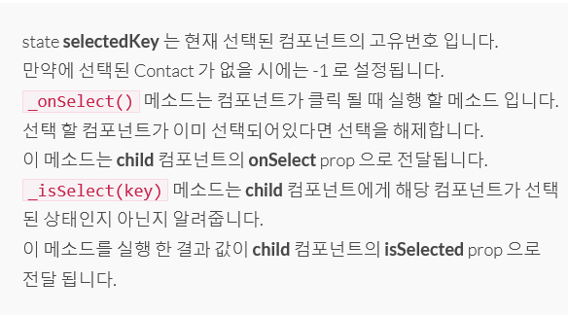
17.소스 설명

Slide 20
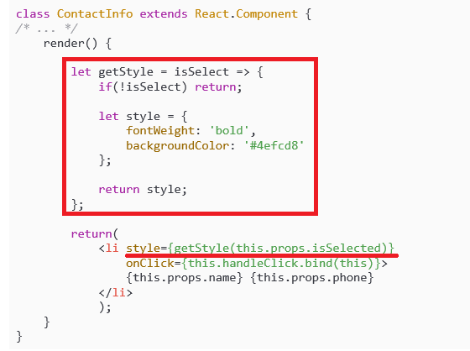
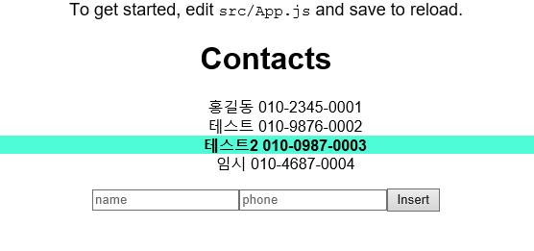
18. c. ContactInfo: 렌더링 시 선택된 상태라면 특정 스타일 적용
선택된 항목은 아쿠아색
으로 설정이 된다.

Slide 21
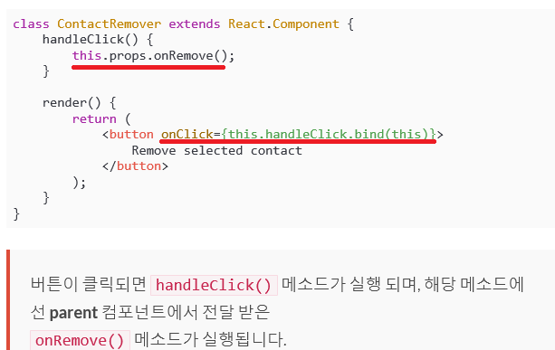
19. a.ContactRemover 컴포넌트 작성

Slide 22
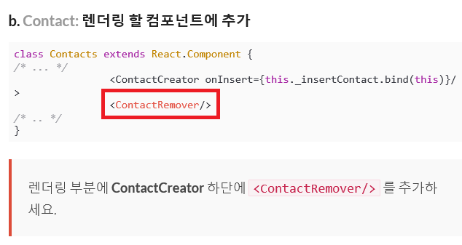
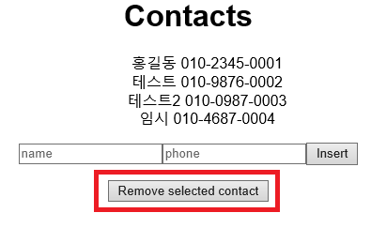
20. b. Contact: 렌더링 할 컴포넌트에 추가
여기까지 작성후 화면에 출력

Slide 23
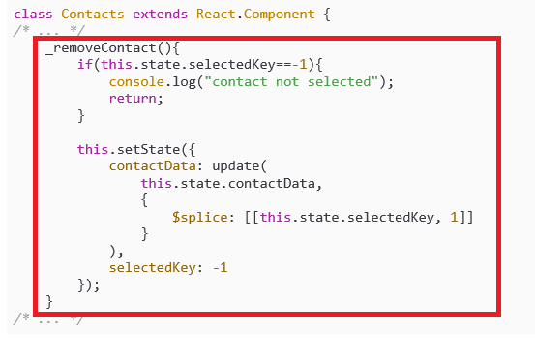
21. c. Contact: _removeContact() 메소드 작성
선택한 contact를 제거메서드
선택된 contact가 없으면
실행취소
this.setState(...) 가 실행 되면
state contactData 에서
selectedKey번째 데이터를
제거하고 아무것도 선택하지 않은
상태로 설정합니다

Slide 24
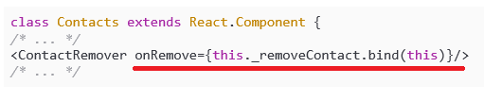
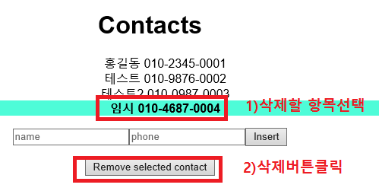
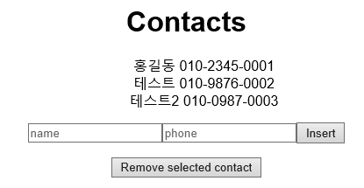
22. d. Contact: ContactRemover 컴포넌트에 삭제 메소드 prop onRemove 으로 전달

Slide 25
23. ContactEditor 만들기
ContactEditor 에서 구현하고자 하는 기능은 다음과 같습니다:
Contact를 선택하면 Contact 의 name 과 phone 데이터가 인풋박스로 복사됨
Edit 버튼을 누르면 Contacts 의 데이터를 수정함.
이 컴포넌트에서 사용 할 prop 들은 다음과 같습니다:
isSelected: parent 컴포넌트에서 Contact가 선택 되어있는지 안되어있는지 알려줍니다.
onEdit(): parent 컴포넌트에서 전달 받을 메소드로서, 데이터 수정 작업을 처리합니다.
contact: parent 컴포넌트에서 선택된 Contact의 name 과 phone 정보를 갖고있는 객체입니다.

Slide 26
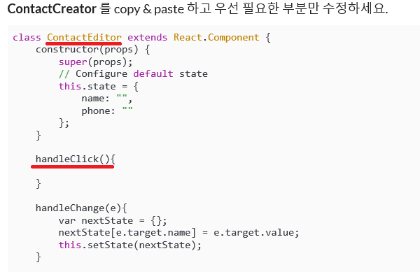
24. a. ContactEditor: 컴포넌트 초기 작성(1)

Slide 27
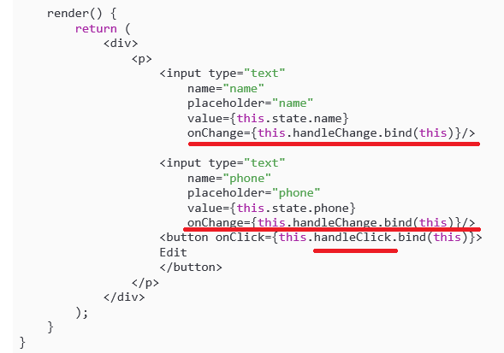
24. a. ContactEditor: 컴포넌트 초기 작성(2)
이름과 수정을 변경시
호출할 메서드 onChange()
Edit버튼을 클릭시 호출할 메서드
handleClick()작성

Slide 28
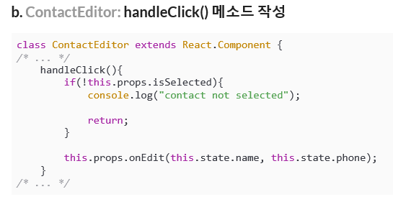
25. b. ContactEditor: handleClick() 메소드 작성
선택 된 Contact가 없다면 작업을 취소
onEdit() 은 parent 컴포넌트에서 전달
받을 메소드

Slide 29
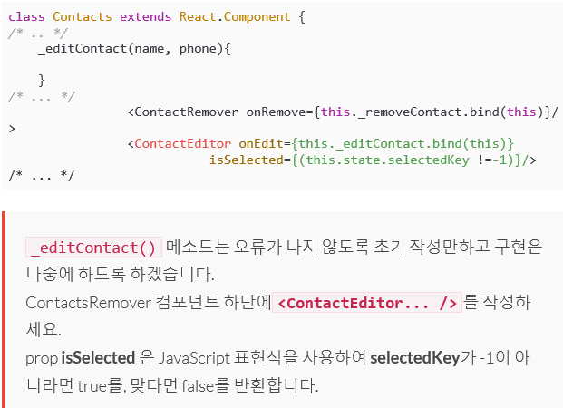
26. c. Contacts: _editContact 메소드 초기작성 렌더링 할 컴포넌트 추가

Slide 30
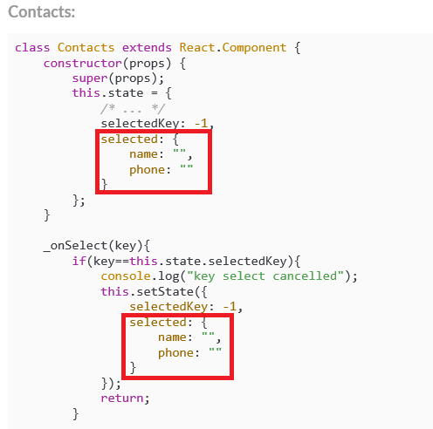
27. d. 선택된 내용을 inputBox로 복사하는 기능 구현하기(1)
우선 선택된 Contact의 정보를 Contacts 의 state selected 에 저장

Slide 31
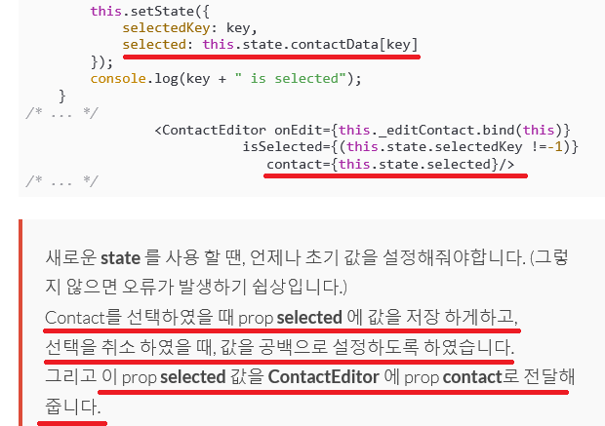
27. d. 선택된 내용을 inputBox로 복사하는 기능 구현하기(2)

Slide 32
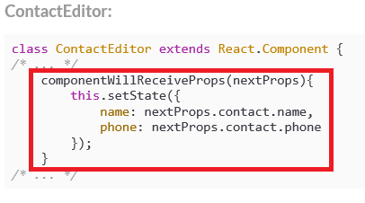
28. ContactEditor 에서 선택된 Contact의 값을 받아와서 렌더링
인풋박스의 value 부분은 유동적이기에 그 부분에
{ this.props.contact.name } 을 할 수는 없습니다.
prop값이 바뀔 때마다 state를 업데이트 해줄
필요가 있는데요, 이는 Component Lifecycle API
중 하나인 componentWillReceiveProps()를 사용하면됩니다.
이 컴포넌트 내장메소드는, prop 값을 받게 될 때
실행되는 메소드입니다

Slide 33
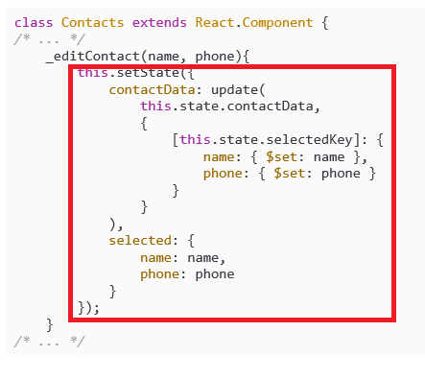
29. e. Contacts: _editContact 메소드 구현하기

Slide 34
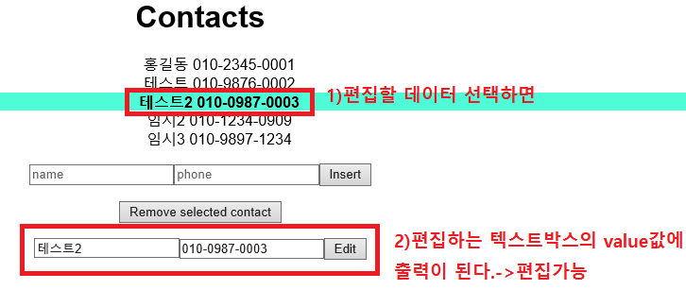
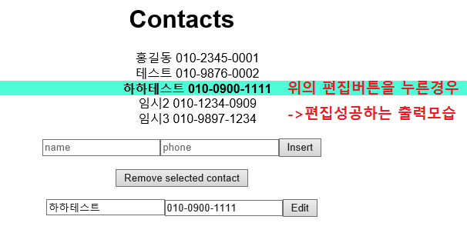
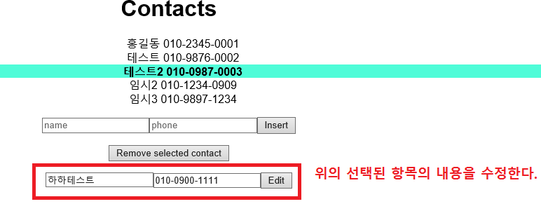
30.최종 실행 결과

Slide 35
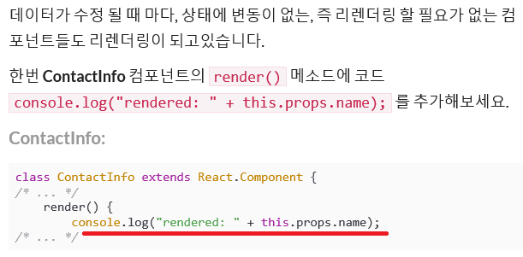
31, CPU 자원낭비 줄이기

Slide 36
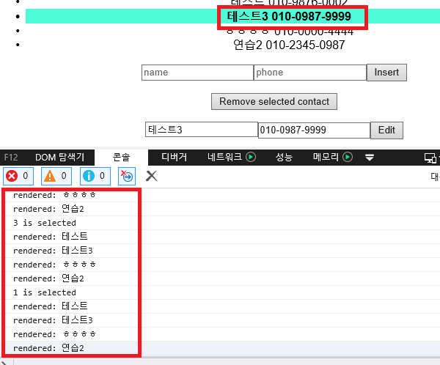
32.실제 데이터를 추가,삭제,편집해보니 메모리 사용량 증가됨

Slide 37
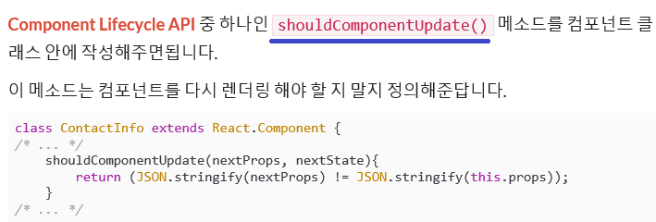
32.해결책(1)

Slide 38
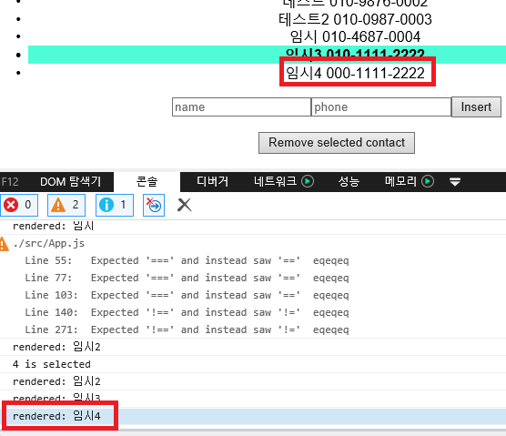
32.해결책(2)
최소한의 랜더링만 하는것을 알 수 있다.

